Slide 1

Racionalizace logistických procesů ve vybrané společnosti
Vysoká škola technická a ekonomická v Českých Budějovicích
Ústav technicko-technologický
Autor diplomové práce: Bc. Michaela Pencová
Vedoucí diplomové práce: Ing. Ondrej Stopka, PhD.
Oponent diplomové práce: Ing. Pavla Lejsková, Ph.D.
České Budějovice, duben 2018

Slide 2

Cíl diplomové práce
Cílem práce je analyzovat vybrané logistické procesy u zvolené společnosti, navrhnout řešení jak tyto procesy efektivně řešit a následně navrhovaná doporučení vhodným způsobem zhodnotit.

Slide 3
Motivace a důvody k řešení daného problému
Využití teoretických poznatků k řešení praktického problému
Zájem o danou problematiku
Přínos pro danou společnost

Slide 4
Metodika práce
Sběr, shromažďování a zpracování dat
Analýzy a syntézy
Metody dedukce a indukce
Metody ekonomické analýzy

Slide 5

Představení společnosti
Přepravní logistická firma
4 divize
DHL Express
DHL Supply Chain
DHL Global Forwarding
DHL Freight
DHL

Slide 6
DHL Freight v Českých Budějovicích
Mezinárodní přeprava
  Nemá vlastní vozový park
Vnitrostátní přeprava
  Nemá vlastní vozový park
  Paušální návěsové soupravy
  Paušální sazba za jeden ujetý kilometr

Slide 7

Výzkumný problém
Koupě vlastní návěsové soupravy → snížení sazby → racionalizace nákladů !
Výhody
Nevýhody

Slide 8
Variabilní náklady závislé na ujetých kilometrech

Slide 9
Fixní náklady nezávislé na ujetých kilometrech

Slide 10
Kalkulační list
Nákladové položky | Kalkulace nákladů v Kč/km
Náklady na pohonné hmoty | 6,5175
Náklady na motorový olej | 0,0668
Náklady na převodový olej | 0,0024
Náklady na pneumatiky tahače | 0,2700
Náklady na pneumatiky návěsu | 0,1800
Náklady na opravy a udržování | 1,2064
Náklady na mýtné | 1,2360
Mzdové náklady včetně odvodů | 4,6188
Náklady na stravné | 0,2476
Součet jednotkových nákladů závislých na km | 14,3455
Náklady na povinné smluvní pojištění odpovědnosti | 0,4653
Náklady na havarijní pojištění | 0,4309
Náklady na silniční daň | 0,3653
Režijní náklady | 0,8273
Splátka leasingu | 6,7490
Náklady na vytápění | 0,0250
Součet jednotkových fixních nákladů | 8,8628
Součet celkových jednotkových nákladů | 23,2083

Slide 11
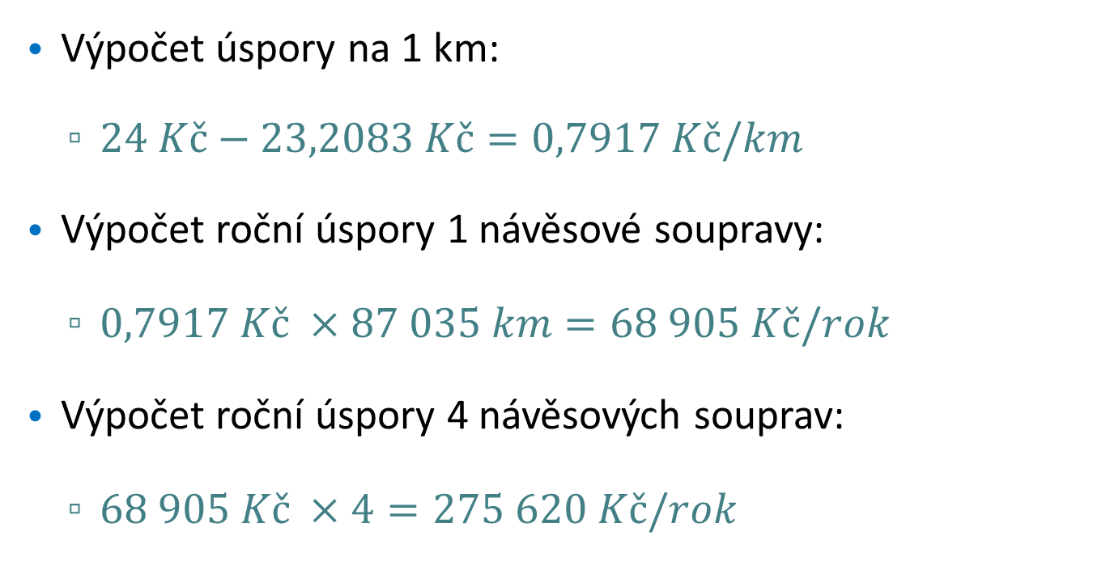
Zhodnocení návrhu
Výpočet úspory na 1 km:
  $24 Kč−23,2083 Kč=0,7917 Kč/km$
Výpočet roční úspory 1 návěsové soupravy:
  $0,7917 Kč ×87 035 km=68 905 Kč/rok$
Výpočet roční úspory 4 návěsových souprav:
  $68 905 Kč ×4=275 620 Kč/rok$

Slide 12
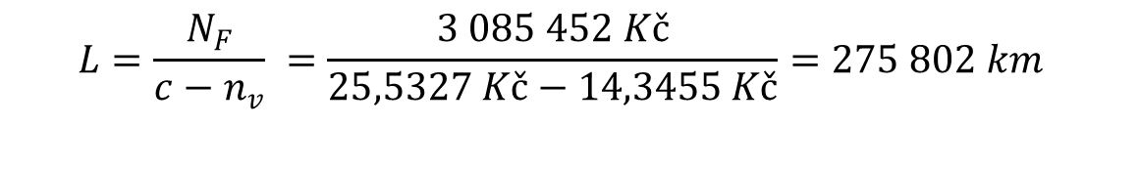
Kritický bod rentability po návrhu opatření
$$L=\frac{N_{F}}{c−n_{v}} =\frac{3 085 452 Kč}{25,5327 Kč−14,3455 Kč}=275 802 km$$

Slide 13

Závěrečné shrnutí
Navrhované opatření: koupě vlastních návěsových souprav
Ekonomická úspora
Dostatečné zajišťování přeprav a pokračování spolupráce se zákazníkem

Slide 14
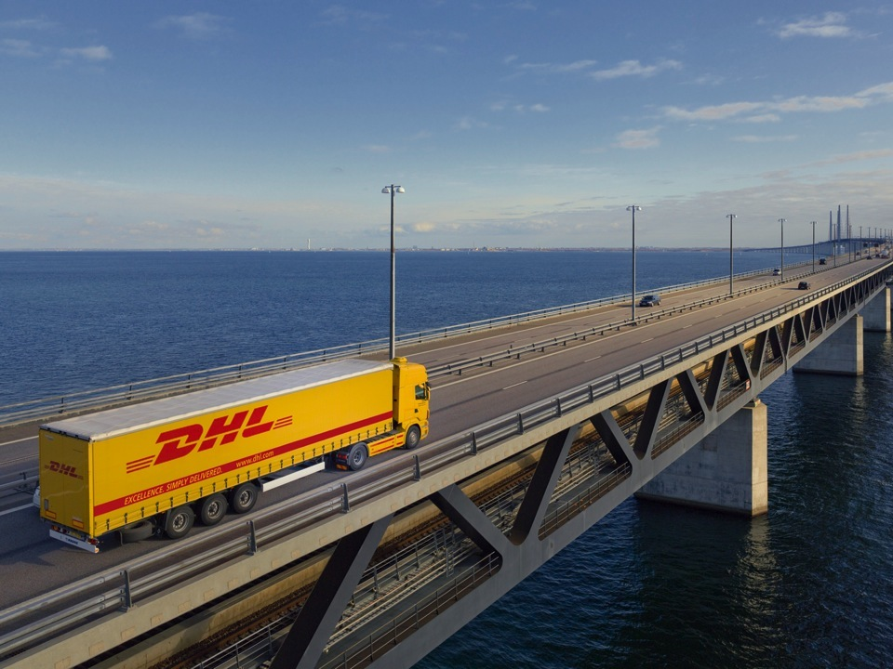
Děkuji Vám za pozornost.

Slide 15

Doplňující dotazy
Vedoucí:
Prosím autorku o zdůvodnění, proč nebyla v rámci kalkulace vlastních nákladů v silniční nákladní dopravě aplikována nejčastěji používaná standardní metoda kalkulace vlastních nákladů dopravce s rozdělením na variabilní a fixní?
Oponentka:
Využije společnost DHL Váš návrh a poznatky z Vaší práce a bude uvažovat o pořízení vlastní soupravy?

